Slide 1
Департамент Сетевое взаимодействие
образования мэрии МДОУ № 6, 61, 69, 149
г. Ярославля
Отчет
о деятельности ресурсного центра
«Организационно-методическое сопровождение процессов реализации ФГОС ДО»
за период сентябрь 2016г.-январь 2017г.

Slide 2
Цель проекта: расширение единого информационно-методического пространства по созданию системы непрерывного профессионального развития каждого педагогического работника и построение его на принципах сетевого взаимодействия.

Slide 3
Задачи проекта:
Оказывать методическую поддержку, создавать мотивационные условия, благоприятные для профессионального развития педагогов и совершенствования опыта практической деятельности, ориентированной на развитие каждого педагога.
Совершенствовать профессиональную компетенцию педагогических и руководящих работников ДОУ в условиях реализации ФГОС ДО.
Осуществлять эффективное использование потенциала педагогических сообществ старших воспитателей, воспитателей и специалистов ДОУ в повышении качества информационно-методического и дидактического оснащения образовательного процесса, отвечающего требованиям ФГОС ДО.
Сформировать банк методических рекомендаций, консультаций, практических материалов, направленных на построение образовательной деятельности на основе взаимодействия взрослых с детьми.

Slide 4
Цель и задачи реализуются посредством:
Осуществления транслирования опыта деятельности по реализации модели сопровождения педагогов ДОУ.
Способствования распространению инновационного педагогического опыта введения и реализации ФГОС ДО.
Предполагаемый продукт:
создание банка практических материалов по сопровождению введения и реализации ФГОС ДО с педагогами, воспитанниками, руководящими работниками.

Slide 5
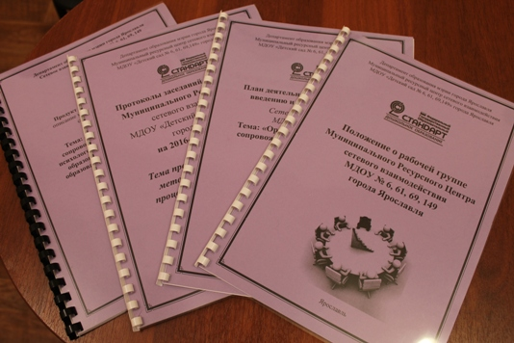
Основные направления деятельности
1. Организационно-аналитическая направленность
Анализ дефицита профессиональной компетентности и формирование запроса на сопровождение.
Создание правового поля и планирование работы МРЦ.

Slide 6
2. Практическая направленность:
Все мероприятия были направлены на транслирование опыта работы учреждений МРЦ:
1.Мастер-класс для педагогических работников «Сохранение самоценности детства: педагогические условия развития и амплификации игровой деятельности дошкольников».
2. Региональный семинар «Эффективные практики реализации ФГОС ДОО».
3. Семинар-практикум для руководителей «Создание условий для профессионального развития педагогических работников».

Slide 7
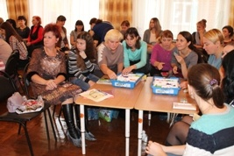
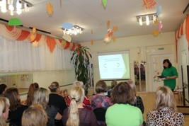
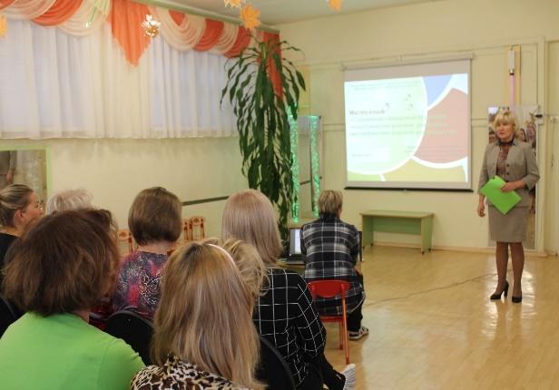
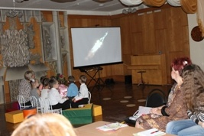
Мастер – класс «Сохранение самоценности детства: педагогические условия развития и амплификации игровой деятельности дошкольников».

Slide 8
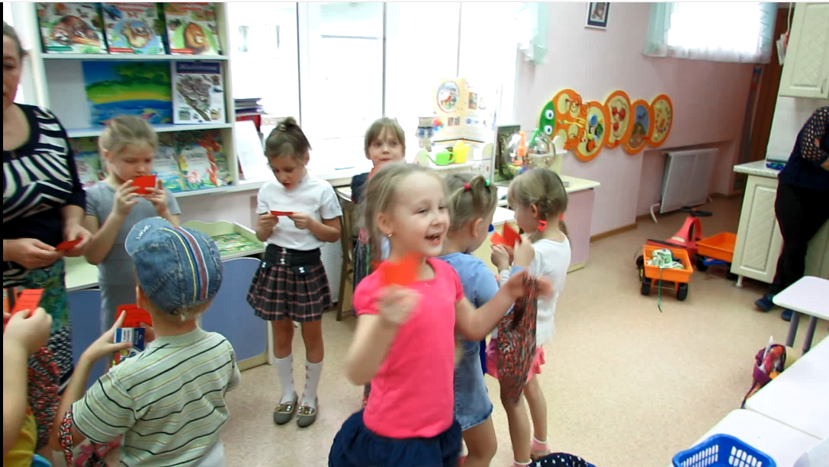
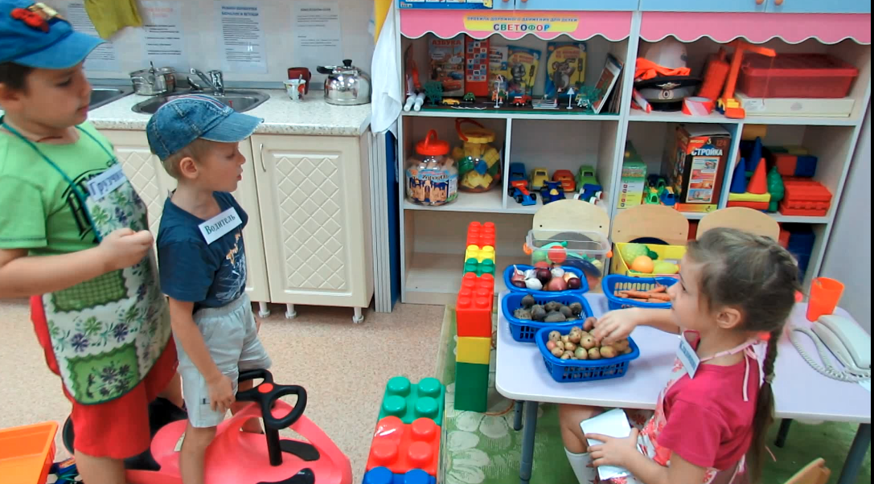
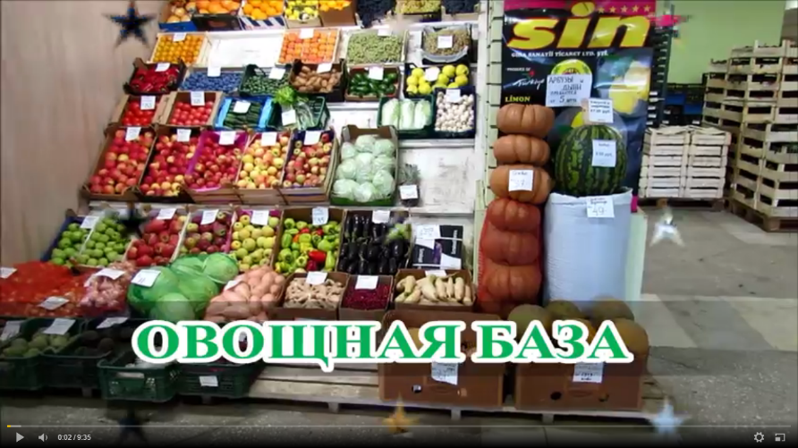
МДОУ № 6
Видеофильм

Slide 9
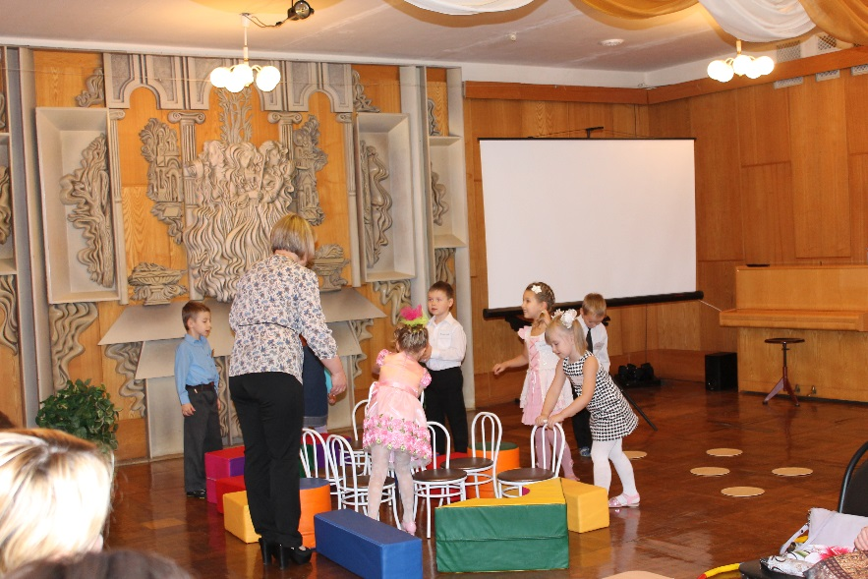
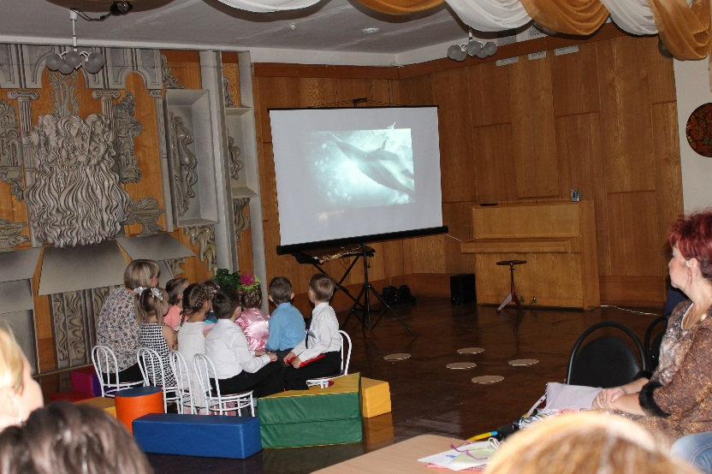
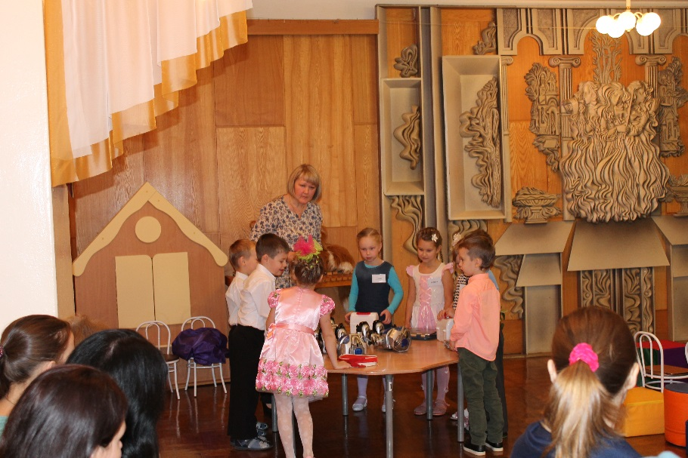
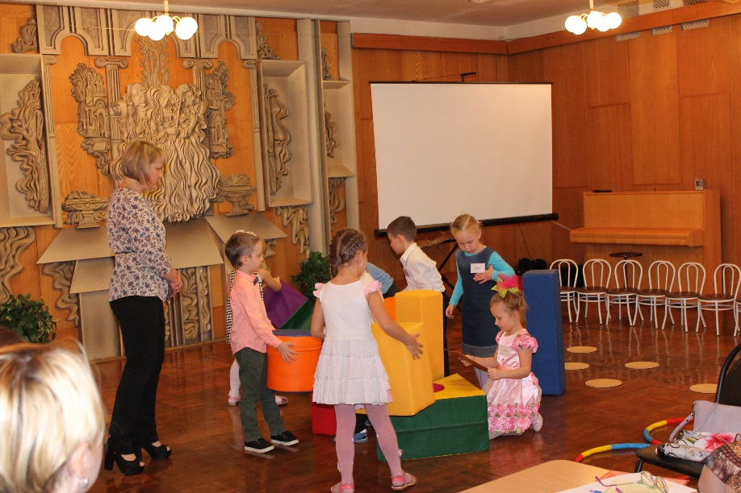
Сюжетно-ролевая игра в технологии деятельностного подхода Л. Г. Петерсон «Ситуация» МДОУ № 61
«Сигнал с неизвестной планеты»

Slide 10
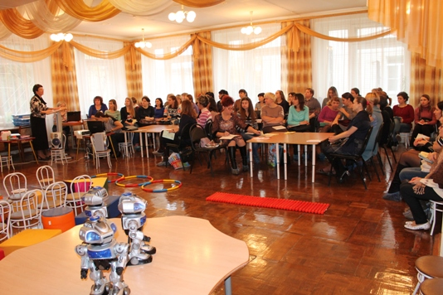
Мастер – класс «Сохранение самоценности детства: педагогические условия развития и амплификации игровой деятельности дошкольников».
Решены основные задачи:
систематизированы знания о понятии «Игровые технологии;
сформировано понимание использования комплекса педагогических условий, способствующих как эффективному развитию игровой деятельности, так и амплификации игры.

Slide 11
Мастер – класс «Сохранение самоценности детства: педагогические условия развития и амплификации игровой деятельности дошкольников».

Slide 12
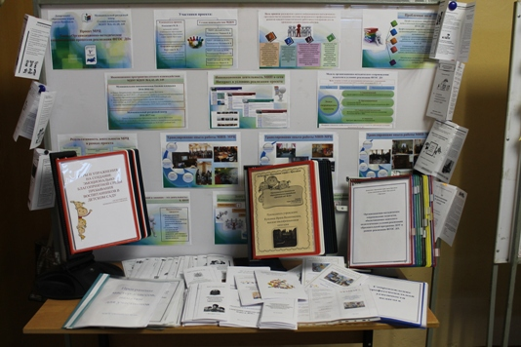
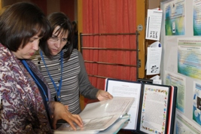
Презентационная площадка регионального семинара
«Эффективные практики реализации ФГОС ДОО»

Slide 13
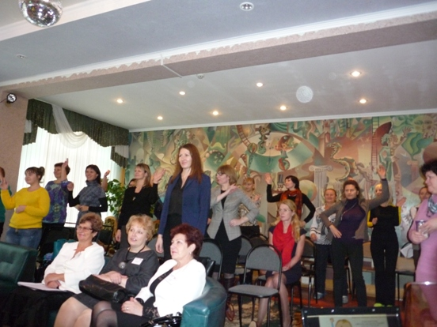
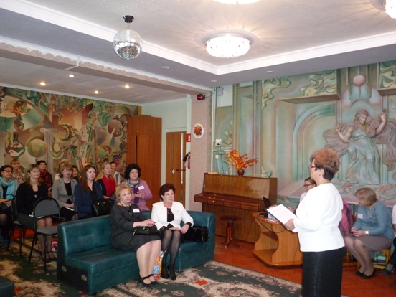
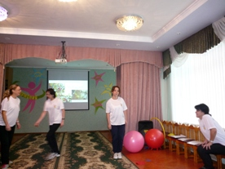
Презентационная площадка регионального семинара
МДОУ «Детский сад № 69»
Мастер-класс: «Формирование у детей основ базовой культуры здоровьясбережения через оптимизацию образовательной деятельности»

Slide 14
Семинар-практикум для руководителей:

Slide 15
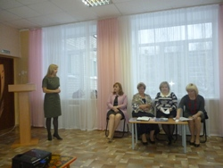
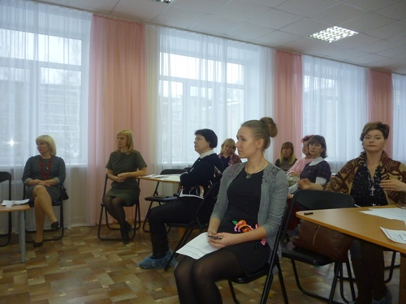
Семинар-практикум для руководителей: «Создание условий для профессионального развития педагогических работников».

Slide 16
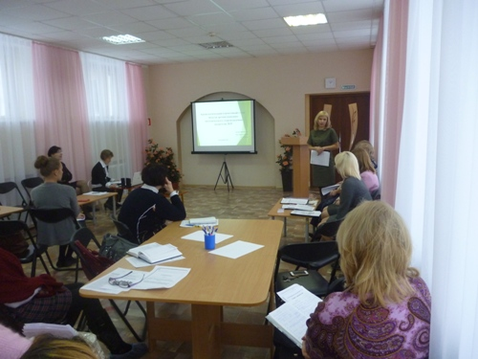
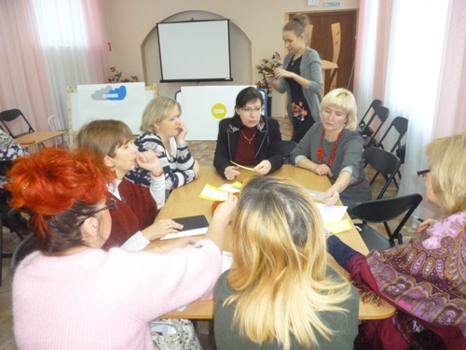
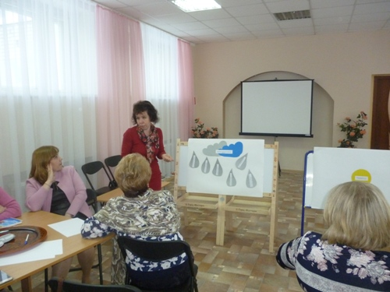
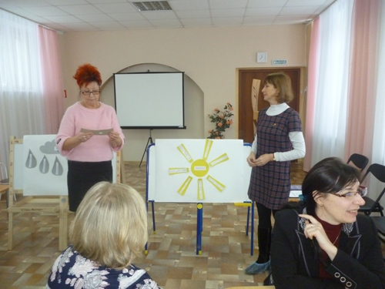
Семинар-практикум для руководителей: «Создание условий для профессионального развития педагогических работников».

Slide 17
Семинар-практикум для руководителей: «Создание условий для профессионального развития педагогических работников».
Результаты работы:
повышение профессиональной компетентности руководящих работников ДОУ;
оказание методической поддержки руководителям;
расширение инновационного педагогического опыта в учреждениях.

Slide 18
Рефлексивно-оценочная направленность

Slide 19
В результате реализации деятельности ресурсного центра произошли следующие качественные изменения:
В образовательном учреждении: создана мотивационная среда к инновациям, изучаются и реализуются новые технологии работы с детьми, совершенствуется развивающая предметно-пространственная среда и материально-техническое обеспечение педагогического процесса.
В кадровом составе: повышение социально-профессиональной мобильности, в том числе мотивация на повышение качества предоставляемых услуг.

Slide 20
В результате реализации деятельности ресурсного центра произошли следующие качественные изменения:
Изменения в работе с родителями: участие родителей в реализации инновационного процесса. Приобщение родительской общественности к образовательной деятельности (участие в проектах, конкурсах, создание рубрик в газете детского сада, интернет-страничек и пр.)
Качественные изменения результата работы детьми: создана благоприятная творческая личностно-ориентированная среда.
Эффективность для муниципальной системы образования: повышение профессиональной компетентности педагогических и руководящих работников, в условиях реализации ФГОС ДО, формирование банка методического и практического материала для осуществления образовательного процесса с разными категориями воспитанников.

Slide 21
Перспектива развития МРЦ
Продолжение практической деятельности по представлению опыта введения и реализации ФГОС ДО
Создание печатных методико-рекомендательных материалов
Транслирование в сетевых сообществах сети «Интернет»

Slide 22
СПАСИБО ЗА ВНИМАНИЕ !

